Slide 1
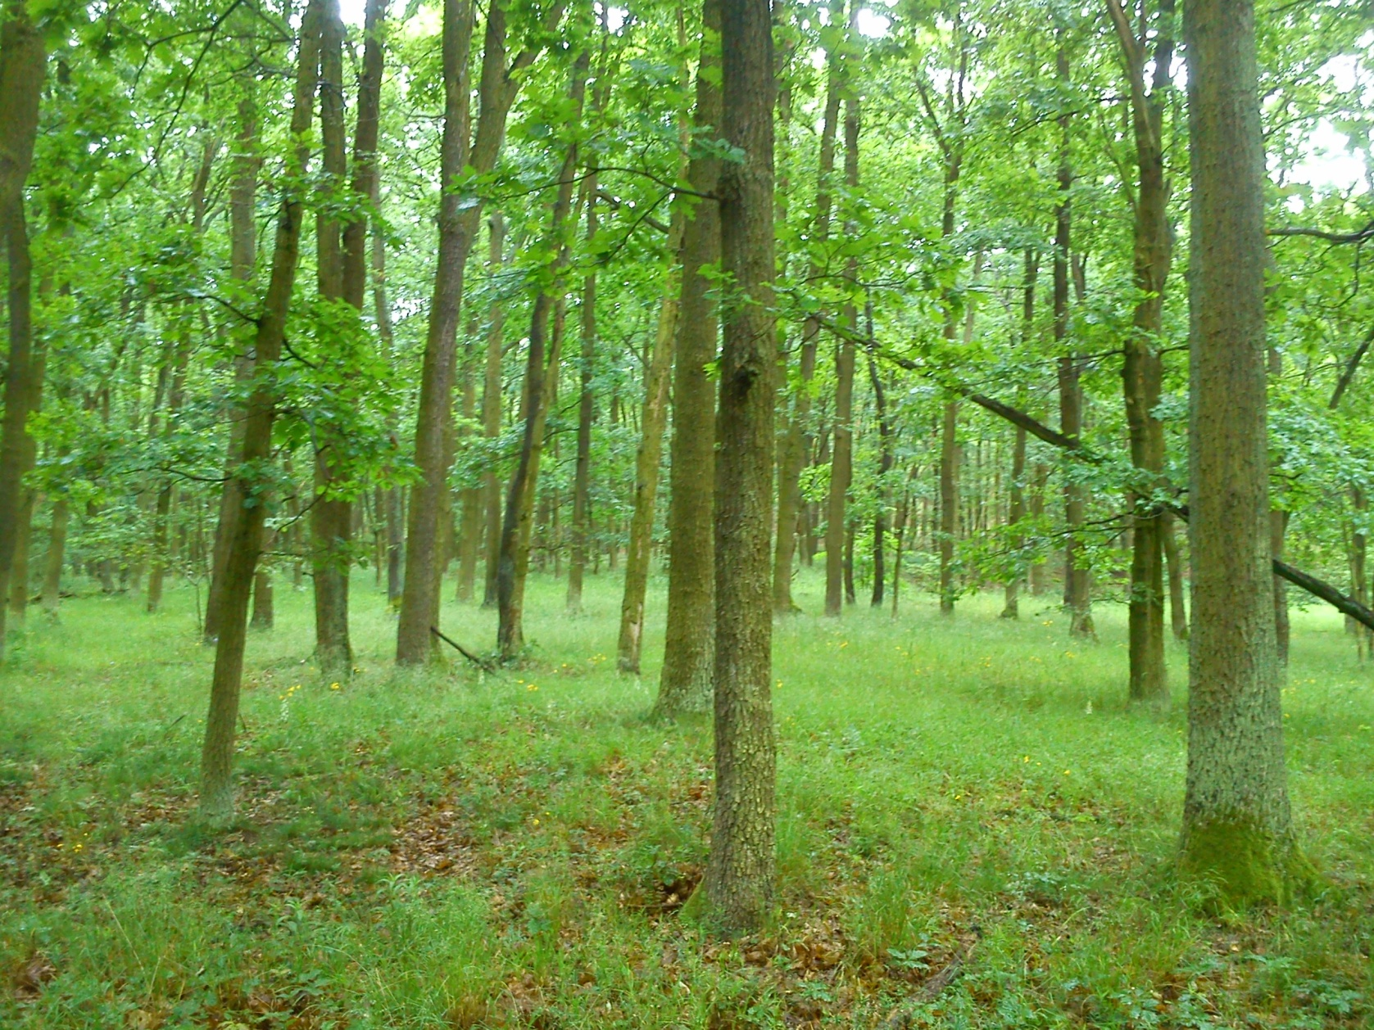
L3.1 Hercynské dubohabřiny

Slide 2
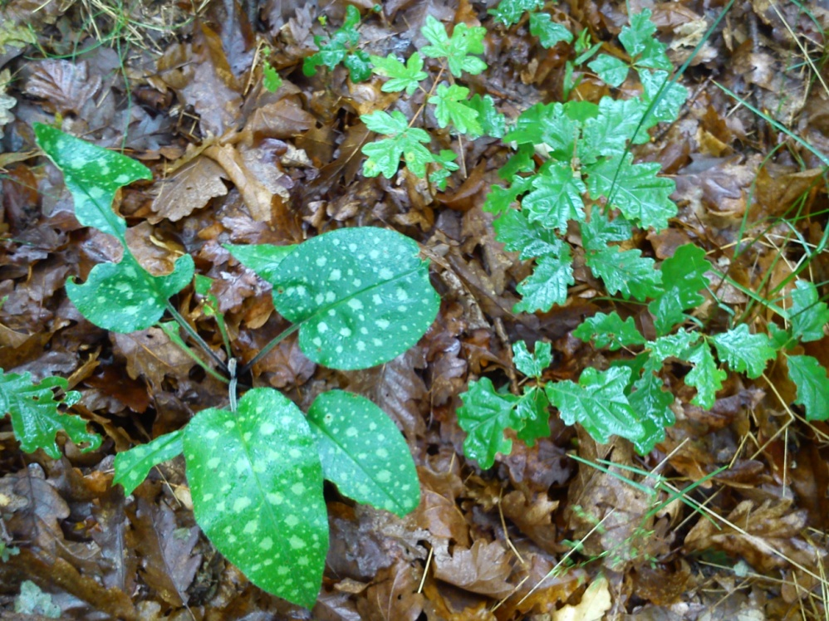
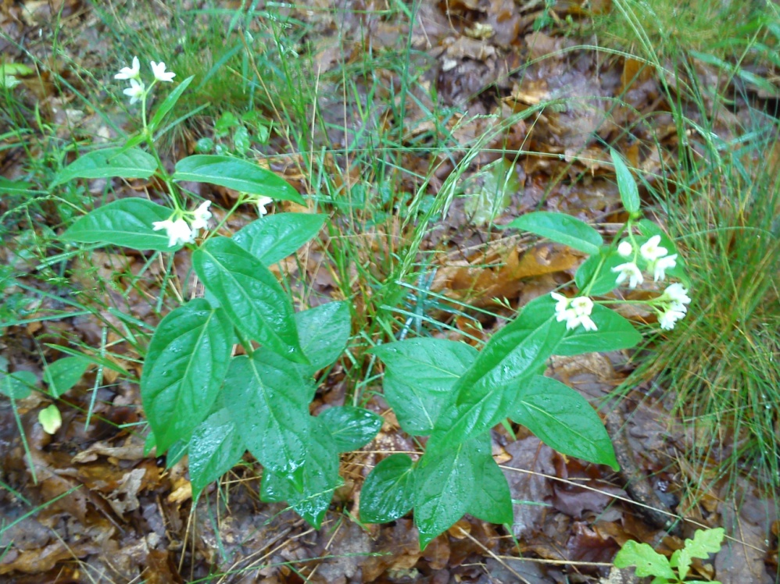

Slide 3
T8.1 Suchá vřesoviště nížin a pahorkatin + L7.1 Suché acidofilní doubravy

Slide 4
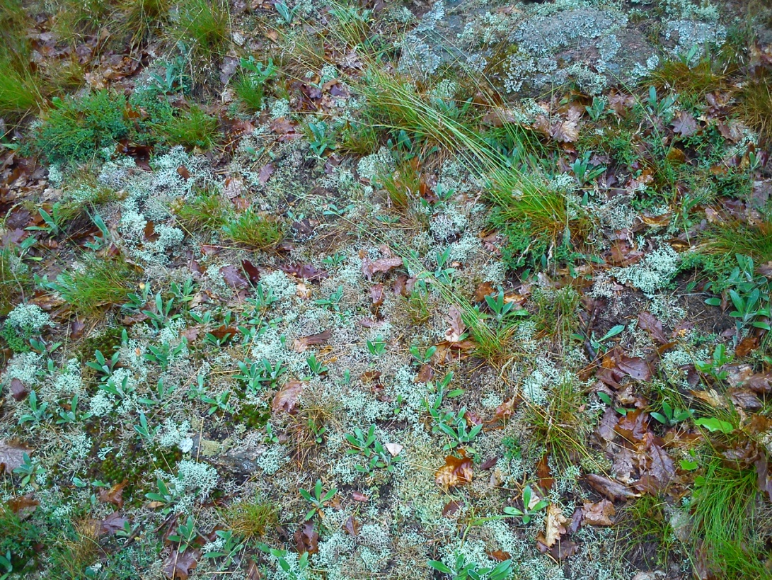

Slide 5
L3.1 Hercynské dubohabřiny + L6.5 Acidofilní teplomilné doubravy

Slide 7
T8.1 Suchá vřesoviště nížin a pahorkatin + L6.5 Acidofilní teplomilné doubravy

Slide 8
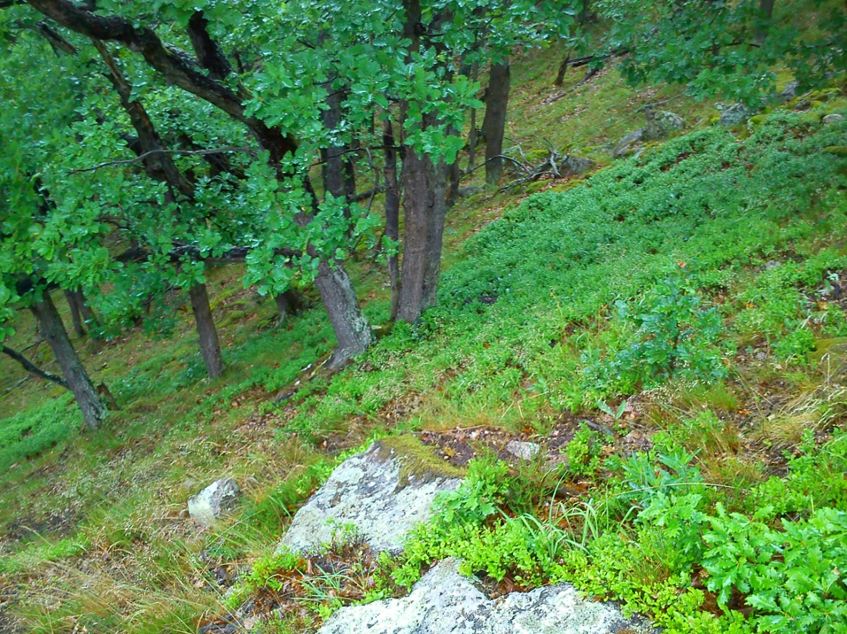

Slide 9
L3.1 Hercynské dubohabřiny

